Slide 1
20.října
DEN STROMŮ

Slide 2
Co mají tyto stromy společného?
Máš některý z těchto stromů ve svém okolí?
A víš kde?
Jsou tyto stromy pro člověka prospěšné? A proč?

Slide 3
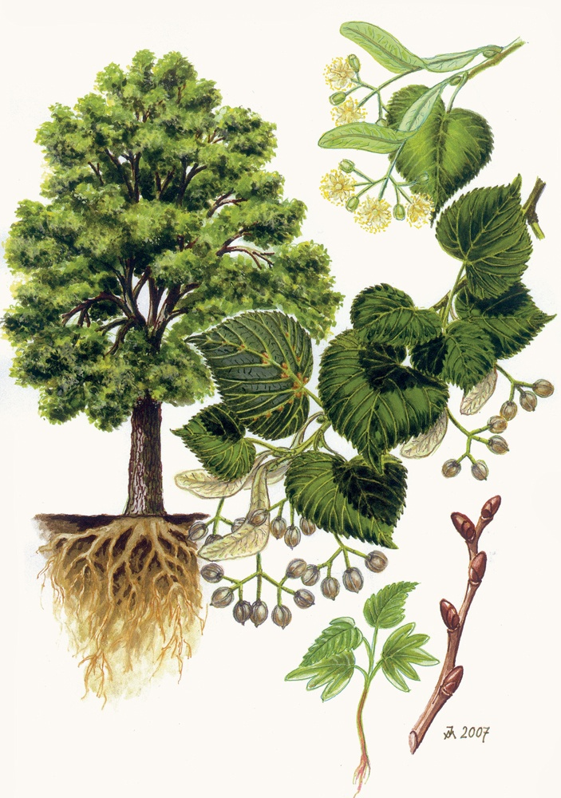
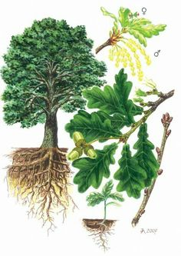
Poznáš stromy na obrázku?

Slide 4
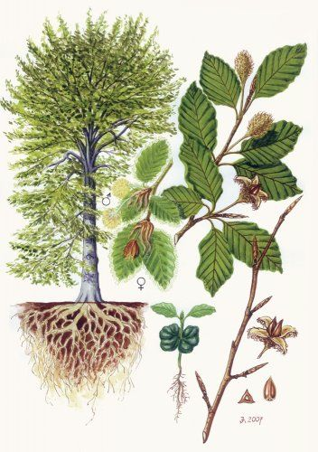
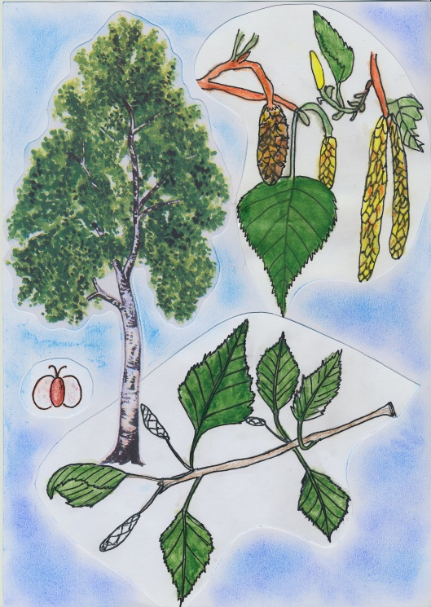

Slide 5
Co mají tyto stromy společného?
Liší se některý od ostatních? A proč?

Slide 6
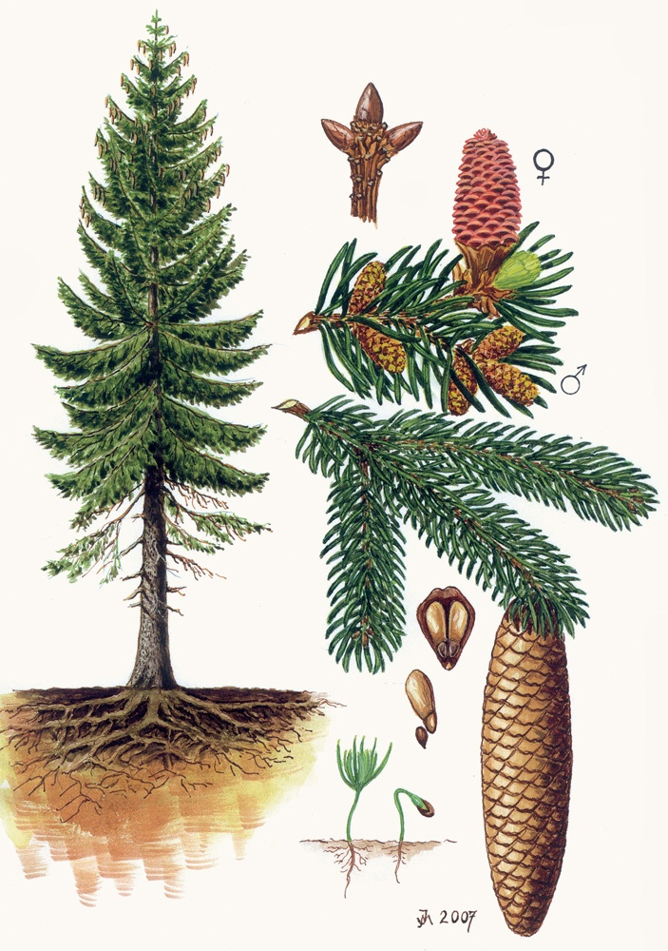
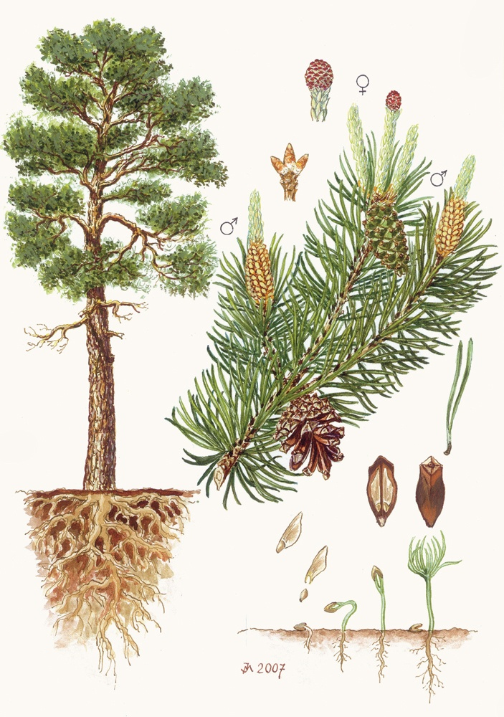

Slide 7
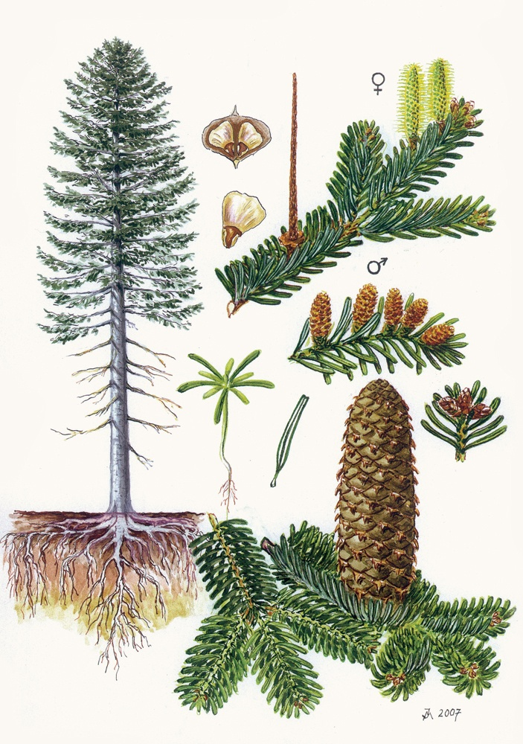
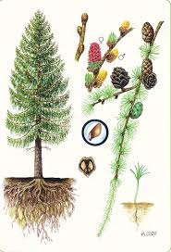

Slide 8
Kdo jsem?
Jsem listnatá dřevina.
Mé listy jsou nejkrásnější na podzim – barví se do žluta a červena.
Kanada má můj list ve své vlajce.
Z mých nažek si děti dělají nosy.
Mé dřevo se používá na výrobu hudebních nástrojů, nábytku a kuchyňského nářadí.

Slide 9
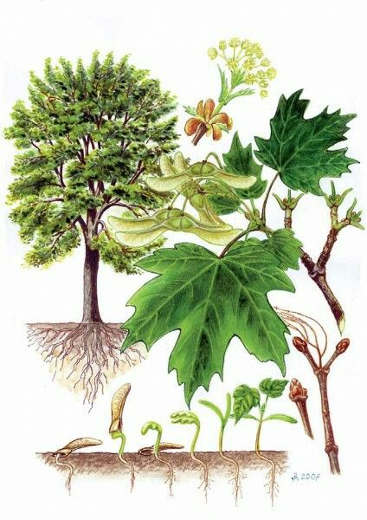
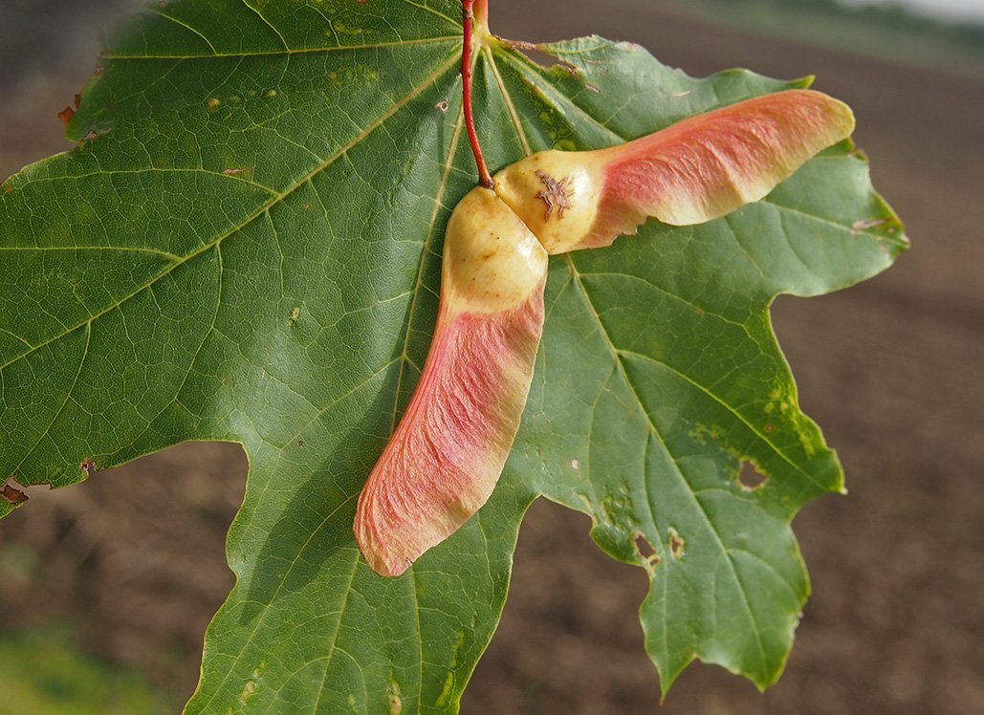
Javor mléč

Slide 10
Kdo jsem?
Jsem listnatá dřevina.
Lidé mě často pojmenovávají jménem mého plodu.
Mé listy mají 5 nebo 7 lístků.
Mé květy vypadají jako svícny.
Děti mé plody sbírají, vytvářejí z nich zvířátka nebo je v zimě nosí divočákům do lesa.

Slide 11
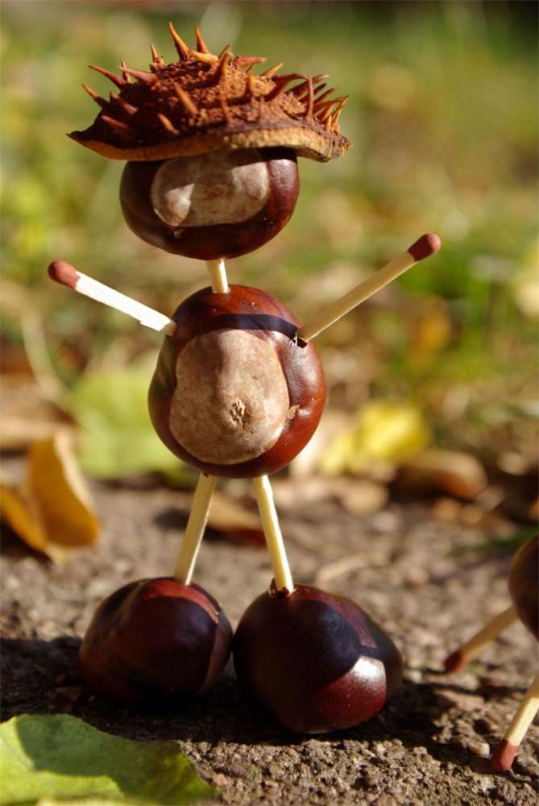
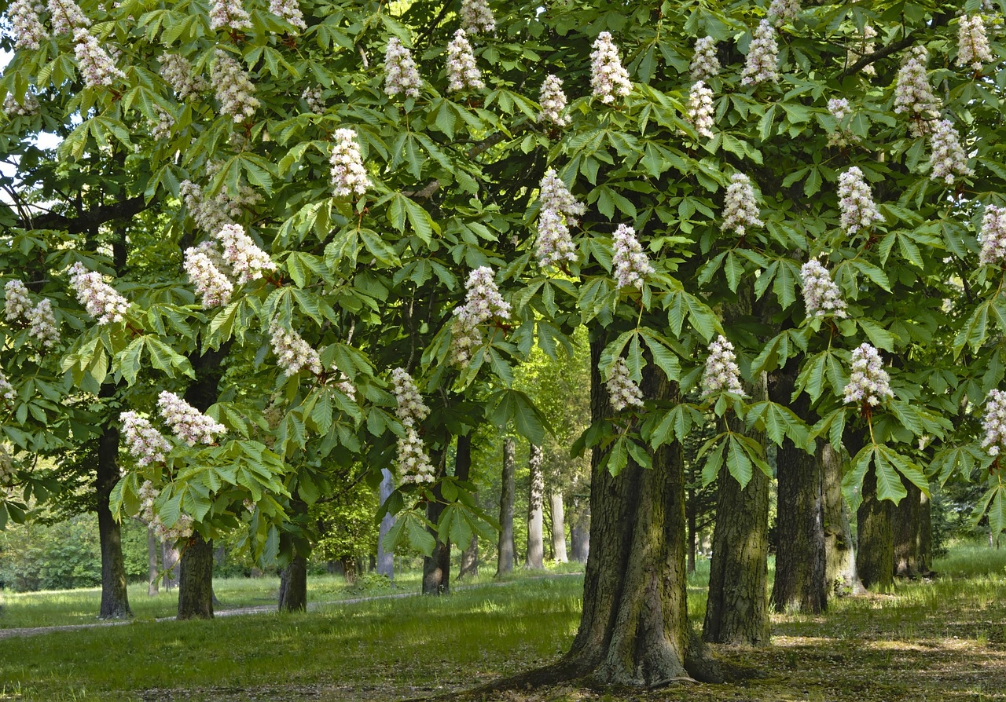
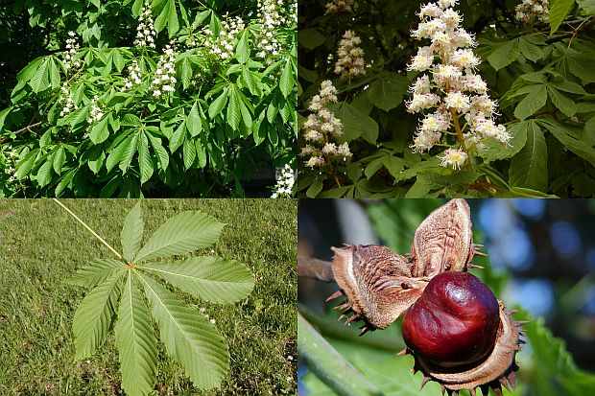
Jírovec maďal

Slide 12
Tvůj úkol do 30.10. :
Vyber si nějaký strom z tvého okolí, nakresli ho a napiš k němu informace, které si zjistíš:
Název stromu.
Je to strom listnatý/jehličnatý.
Užitek stromu.
Jak je asi starý? Kde stojí? Kdo ho vysadil?
Třeba tě ještě něco napadne :)

Slide 13
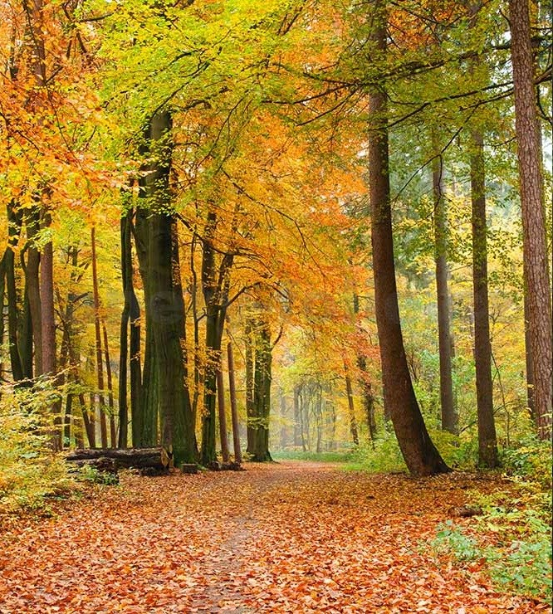
Děkuji za vaši pozornost!
A budu se těšit na vaše práce :)

